Slide 1
PLA felmérés elemzése mesterséges intelligenciával
Bakos Bence
2020.11.xx – Kodolányi János Egyetem
BPROF – üzemmérnök-informatikus – 1. évfolyam

Slide 2
Lépések
PLA (Prior Learning Assesment) felmérés elvégzése
Adatok felvezetése adatbázisba
OAM (Objektum Attribútum Mátrix) létrehozása
Az OAM átadása a mesterséges intelligenciának elemzésre
A mesterséges intelligencia által készített modellek elemzése és összevetése
Konklúzió
Jövőkép

Slide 3
PLA
Eredete a régi céhekig nyúlik vissza
1980-as évektől a szakmai tanításban rendszeresen végzett felmérés
Célja: felmérni az alanyok tudásszintjén az adott területen és segíti az oktatás fejlesztését
Előnyök: nem számít az alany életkora, neme, fizikai adottságai, hol és milyen módon sajátította el a tudását és, hogy korábban dolgozott-e vagy még nem.

Slide 4
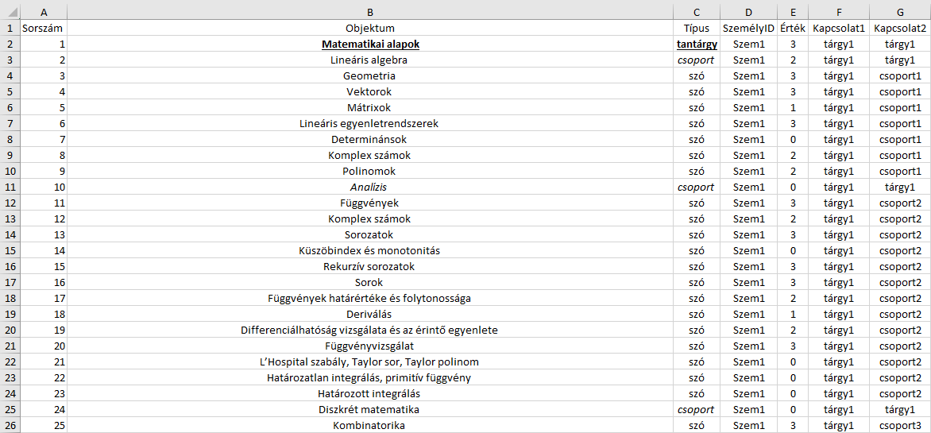
Adatrendszerezés
A mi esetünkben két személyt mértünk fel anonim módon és egy helyen rögzítettük az adatokat valamint rögzítettük az objektumok egymáshoz való kapcsolatát

Slide 5
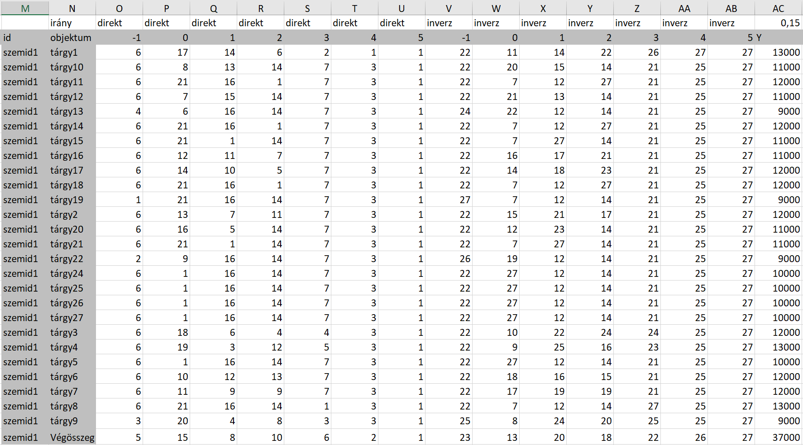
OAM létrehozása
Az Excel kimutatásvarázslóját megfelelően használva elkészült az OAM ahol az adatok direkt, és inverz irányban is szerepelnek (összes tantárgy(28) - direkt érték) Y= x*1.000+10.000

Slide 6
A mesterséges intelligencia modellje 1

Slide 7
A mesterséges intelligencia modellje 2

Slide 8
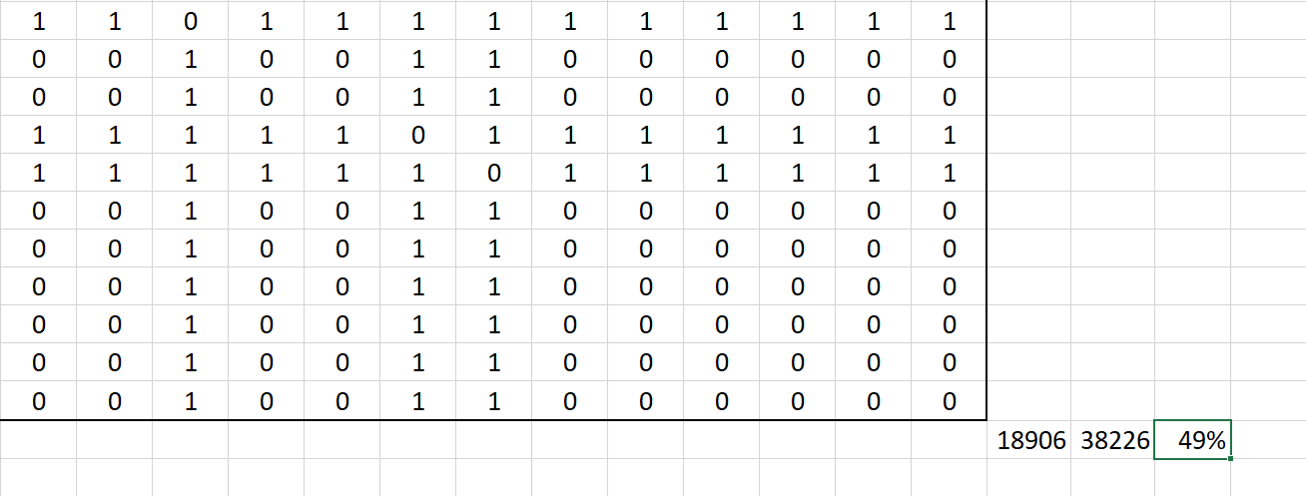
Konklúzió
A modellekből látva a két személy numerikus értékelésben nagyobb mint 50%-ban (63%) konzisztensek míg tendenciaszerű azonosságban kevesebb mint 50%-ban (49%)-ban volt megegyezés.
Trianguláris mátrix (281x281) alsó részlete

Slide 9
Jövőkép
Szakcikk írása a folyamat alapján

Slide 10
Köszönöm a figyelmet

